Slide 1
МАОУ “Базарно-Матакская средняя общеобразовательная школа” Алькеевского муниципального района
Портфолио лидера ОУСУ “Огоньки” Закировой Гузель Рамисовны

Slide 2
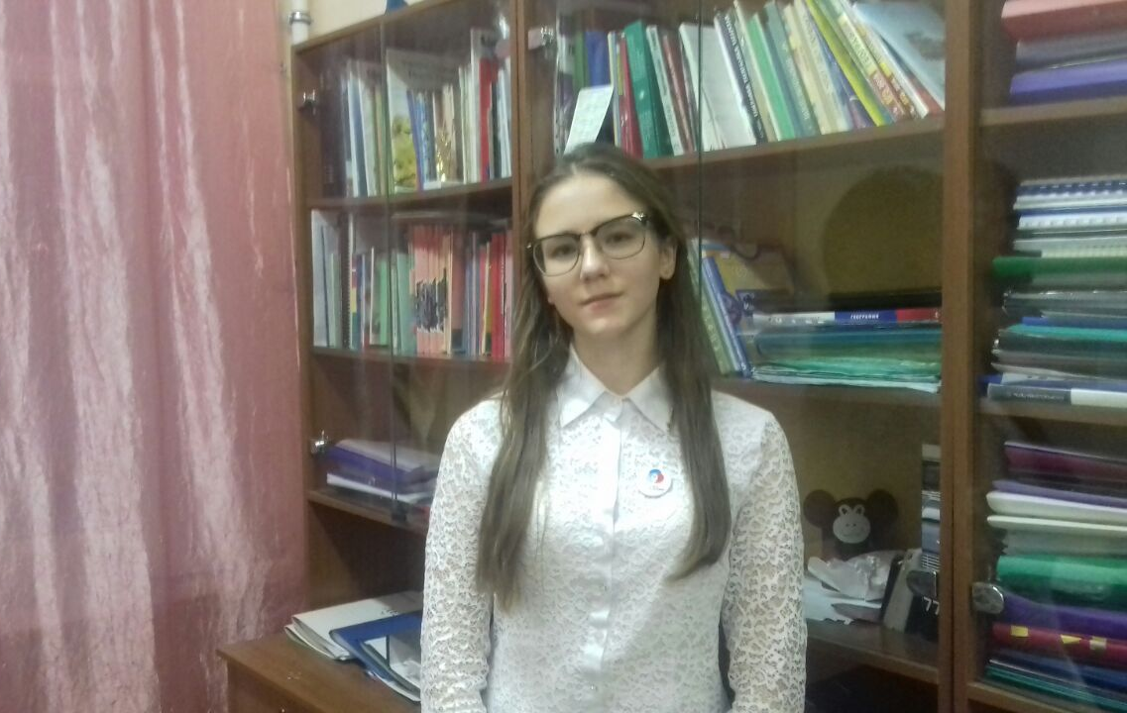
О себе
Внешне я ничем не отличаюсь от других учащихся нашей школы. Я так же старательно учусь, посещаю кружки, веселюсь и радуюсь жизни. Но все же есть одно, что позволяет всем узнать меня из толпы: Я- президент нашей “Школьной Республики” “Огоньки”.
Я являюсь очень позитивным человеком, и в общении с людьми стараюсь подарить им частичку своего тепла и поделиться с ними своей жизнерадосностью. Наверное, поэтому я легко налаживаю контакт в общении, что очень важно в моей должности. Я очень активный ребенок, и поэтому мне доставляет большое удовольствие участие и организация различных мероприятий в моей школе.
Я человек, который никогда не унывает, и с улыбкой на лице преодолевает невзгоды. Но все же, порой, случается так, что я сталкиваюсь с трудностями, которые мне одной не под силу. Тогда же мне на выручку приходят мои верные друзья, становясь моей опорой и поддержкой.

Slide 3
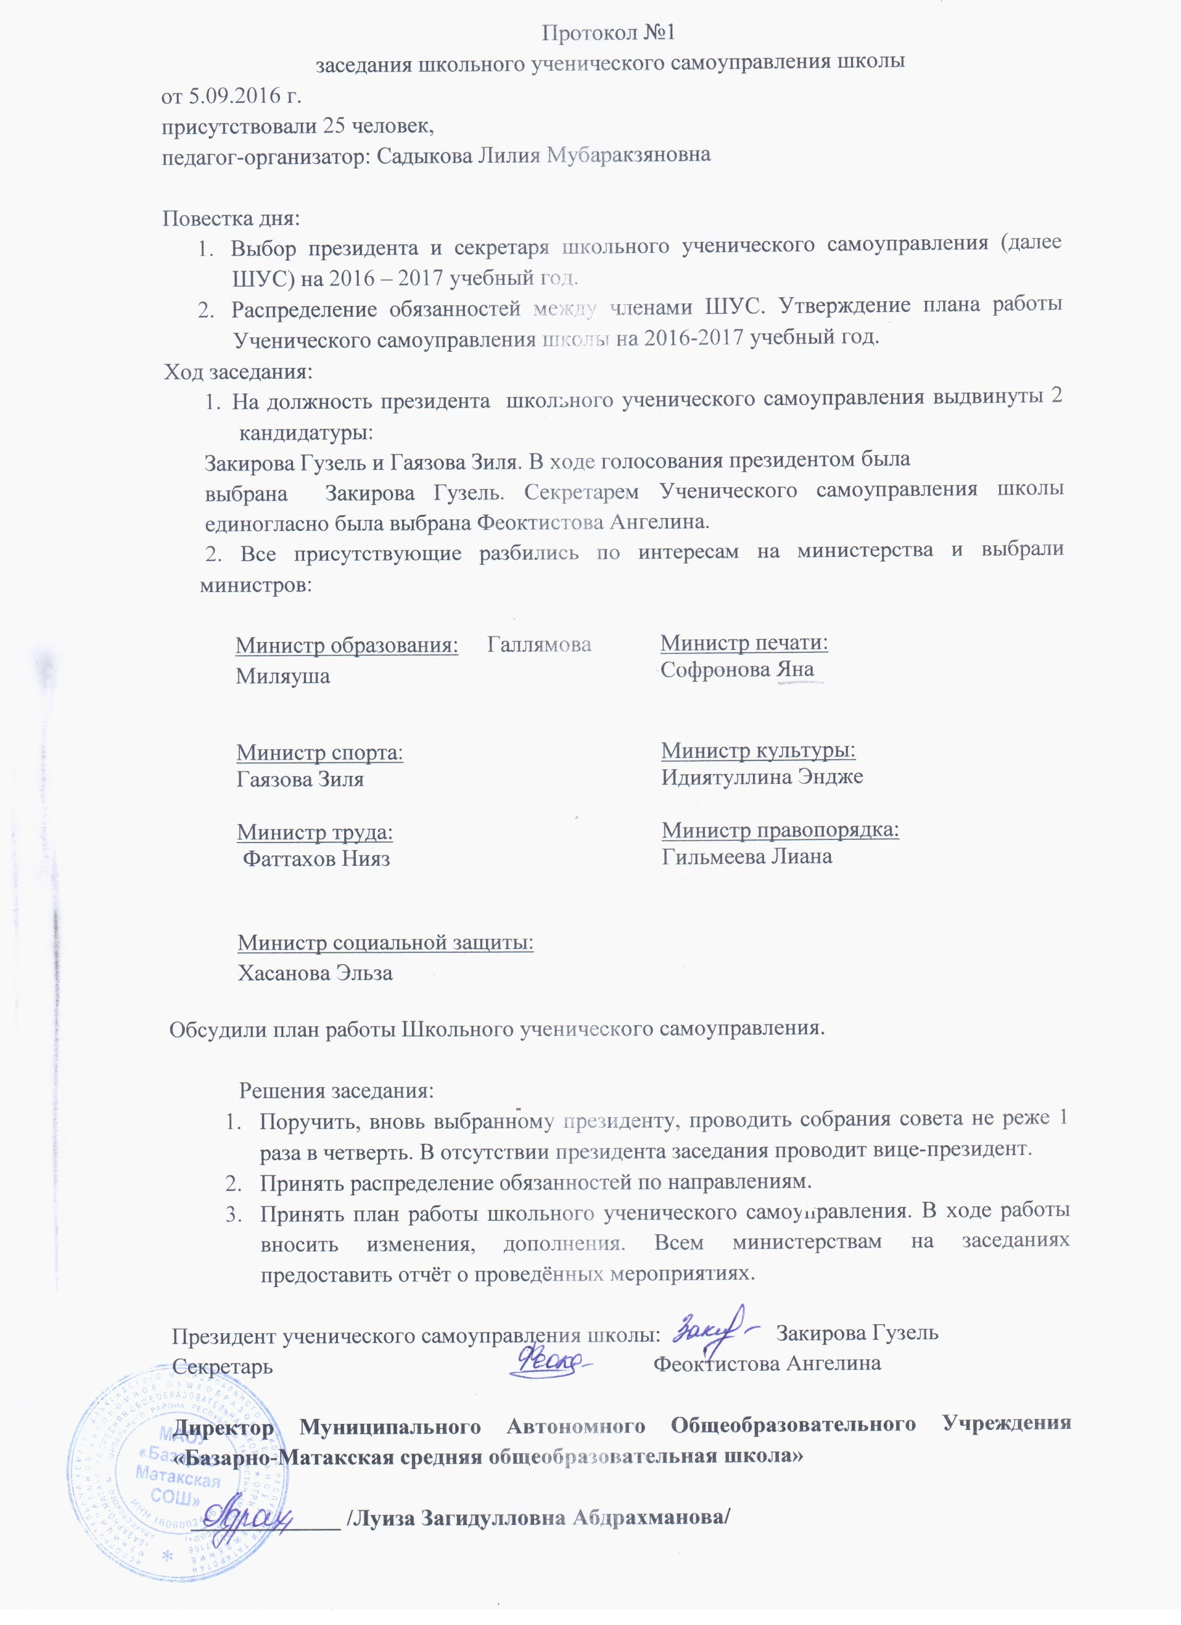
Протокол заседания школьного ученического самоуправления, где я была избрана президентом.

Slide 4
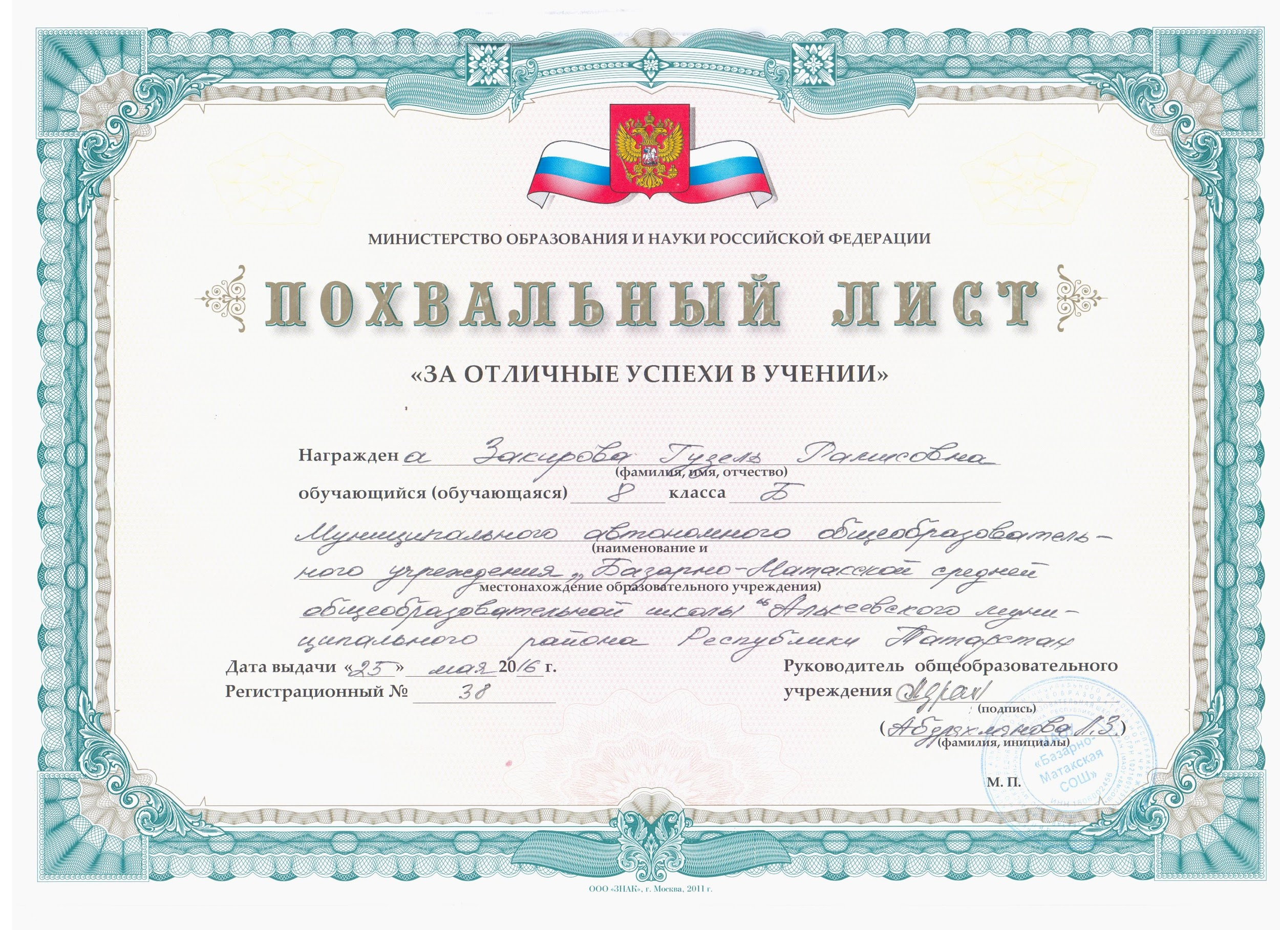
Моя успеваемость
Сейчас я являюсь ученицей 9 класса, и горжусь тем, что все эти годы проучилась без единой “4”, и в дальнейшем стремлюсь так же закончить все 11 классов.
Мои интересы в учебе различны. Я интересуюсь всеми предметами и науками. И считаю, что это благодаря нашим преподавателям, ведь в нашей школе они лучшие. Но больше всего мне нравятся уроки русского языка и литературы. Именно поэтому этим летом я ездила на профильную филологическую смену №3 в РДООЦ “Костер”.

Slide 5
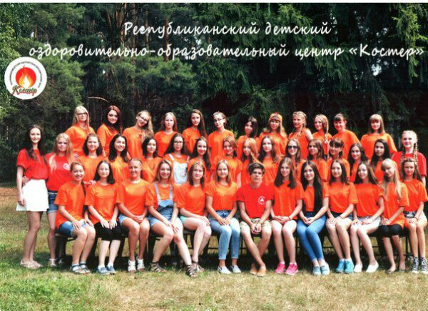
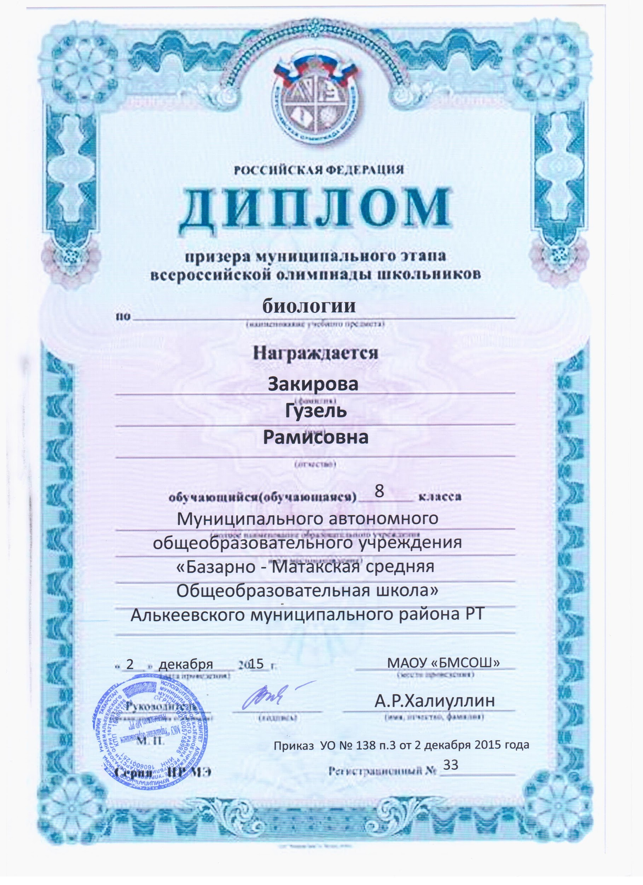


Slide 6
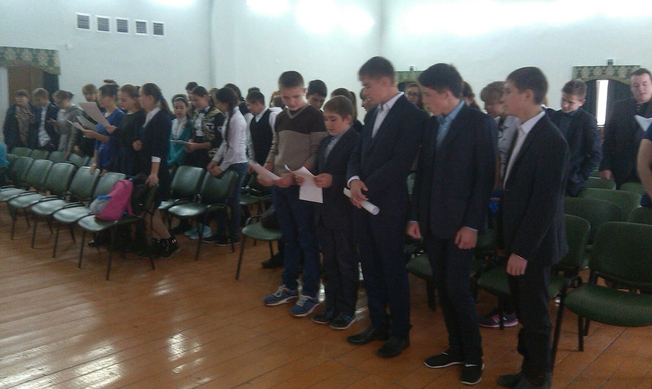
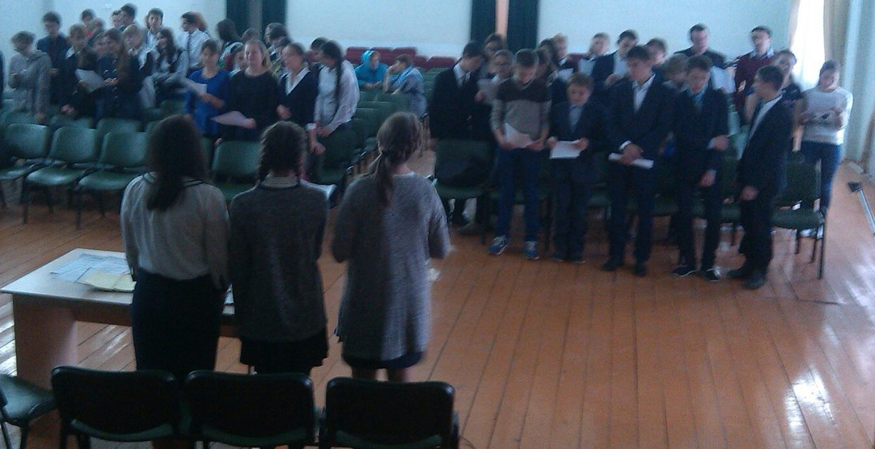
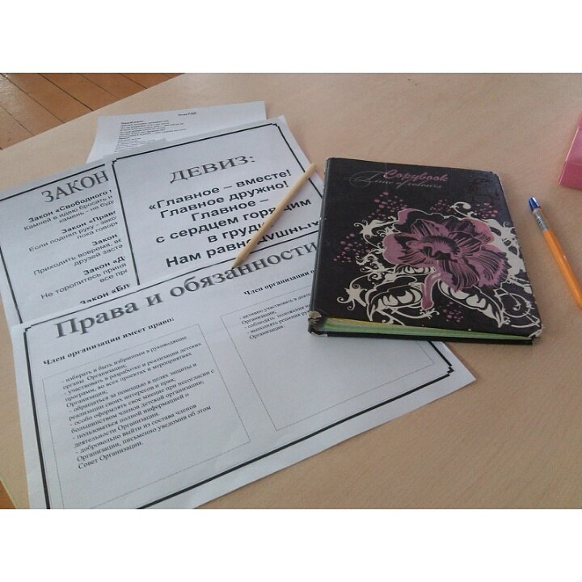
РСС
Я являюсь заместителем председателя районного совета старшеклассников.

Slide 7
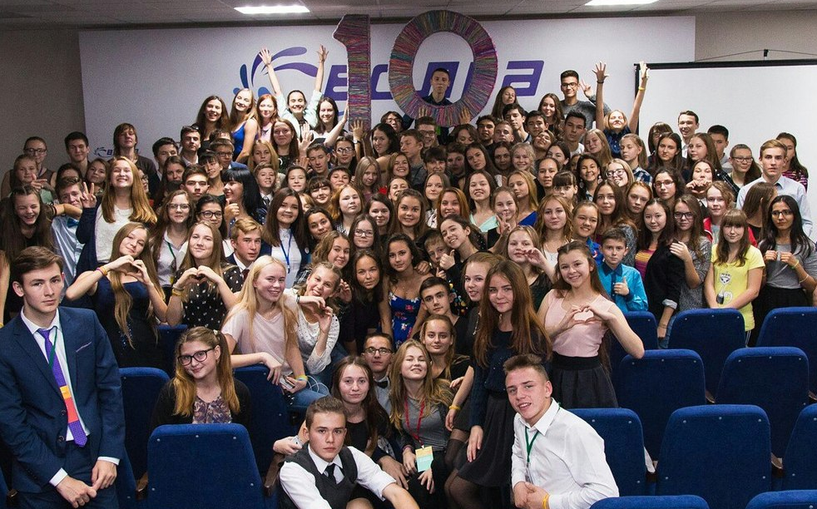
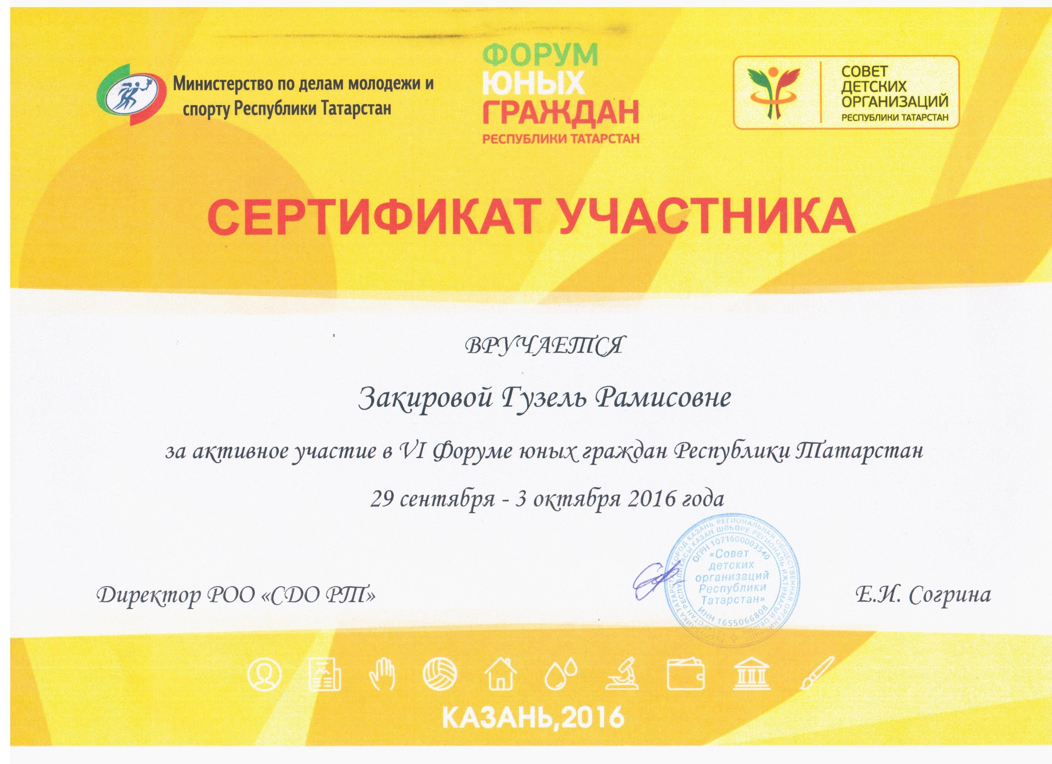

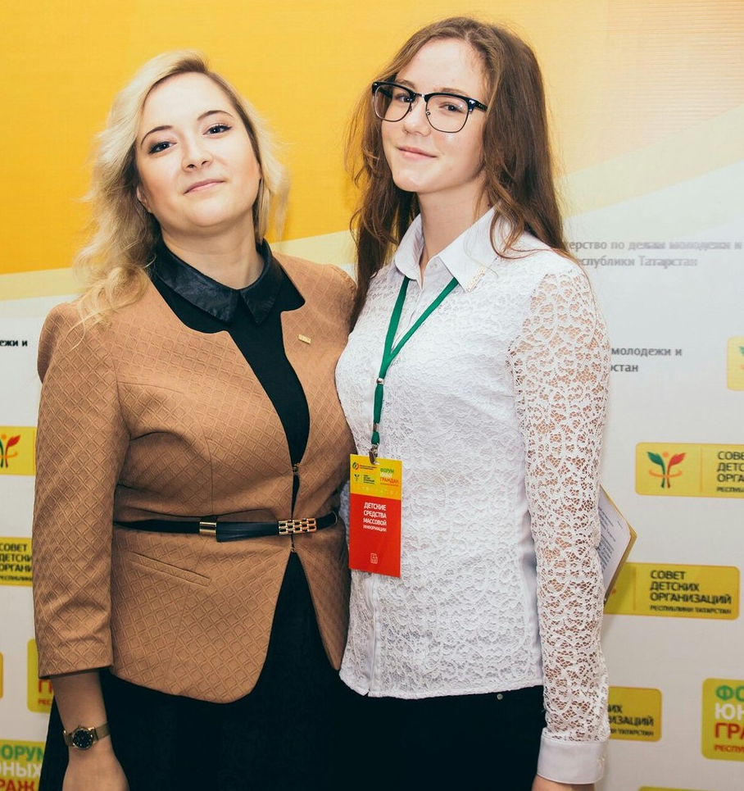
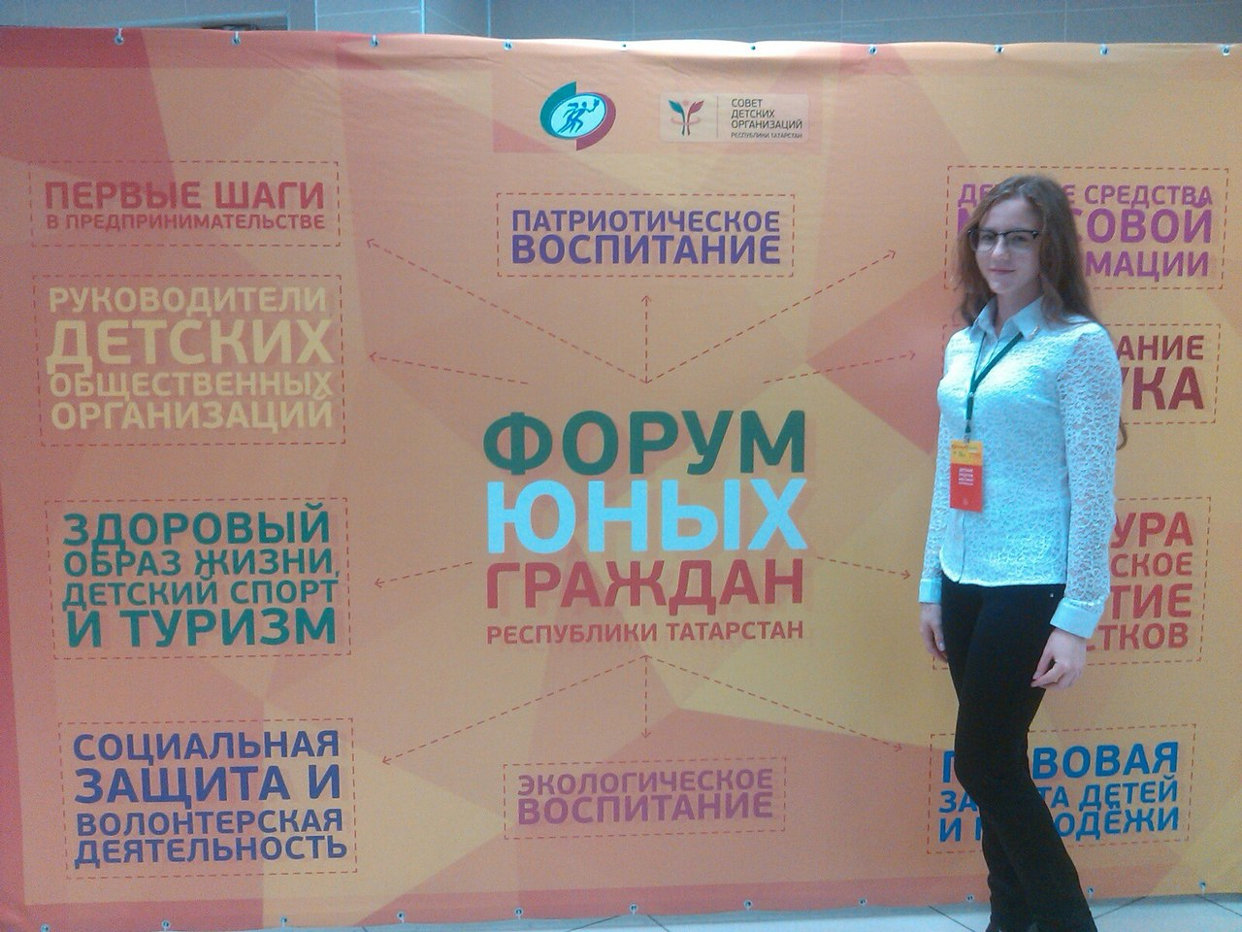
Для повышения своих навыков, знаний и лидерских качеств в этом году я ездила на VI Форум Юных Граждан, где обменялась навыками и опытом с активистами из школ Республики Татарстан и узнала много нового и полезного.
Согрина Е. И.

Slide 8
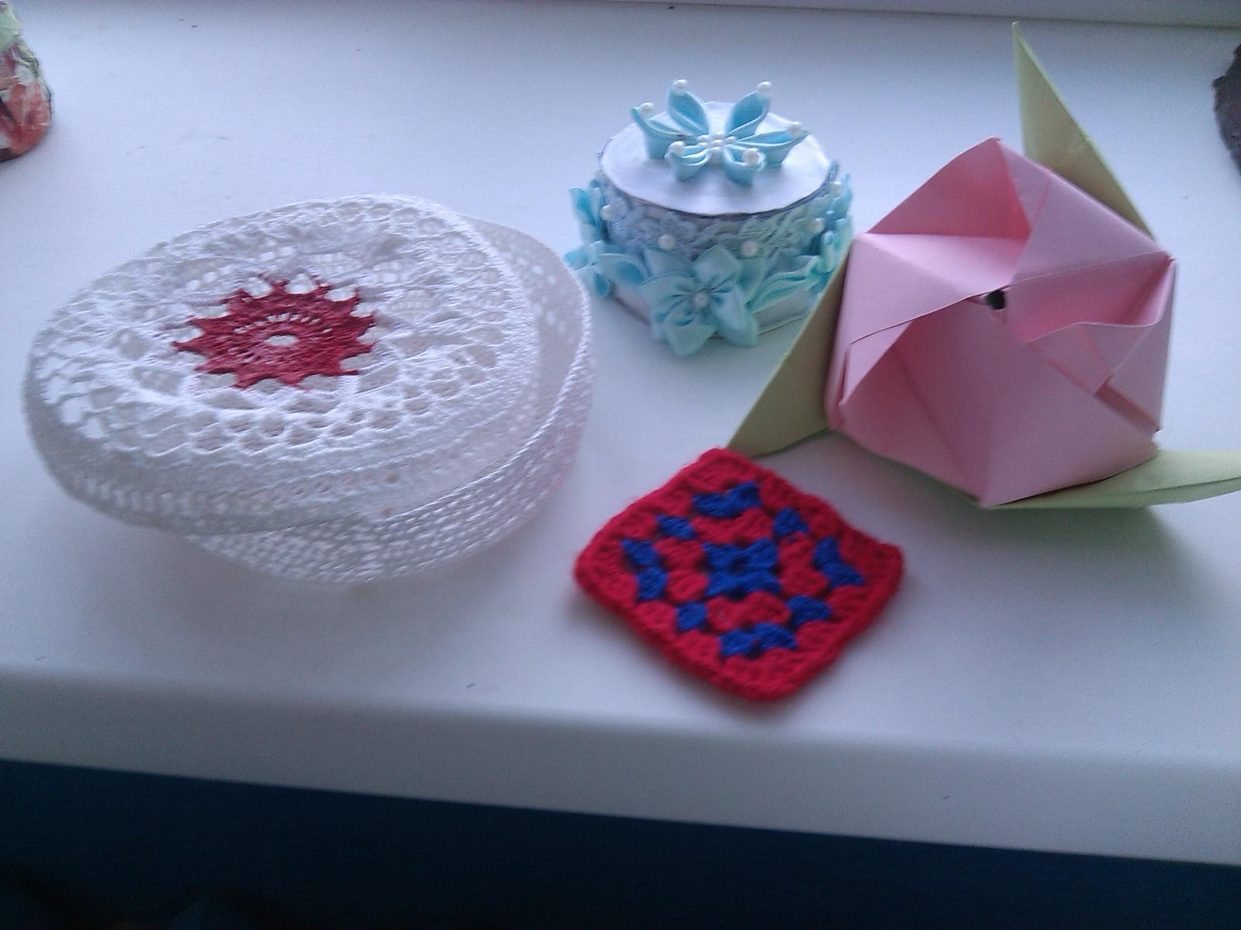
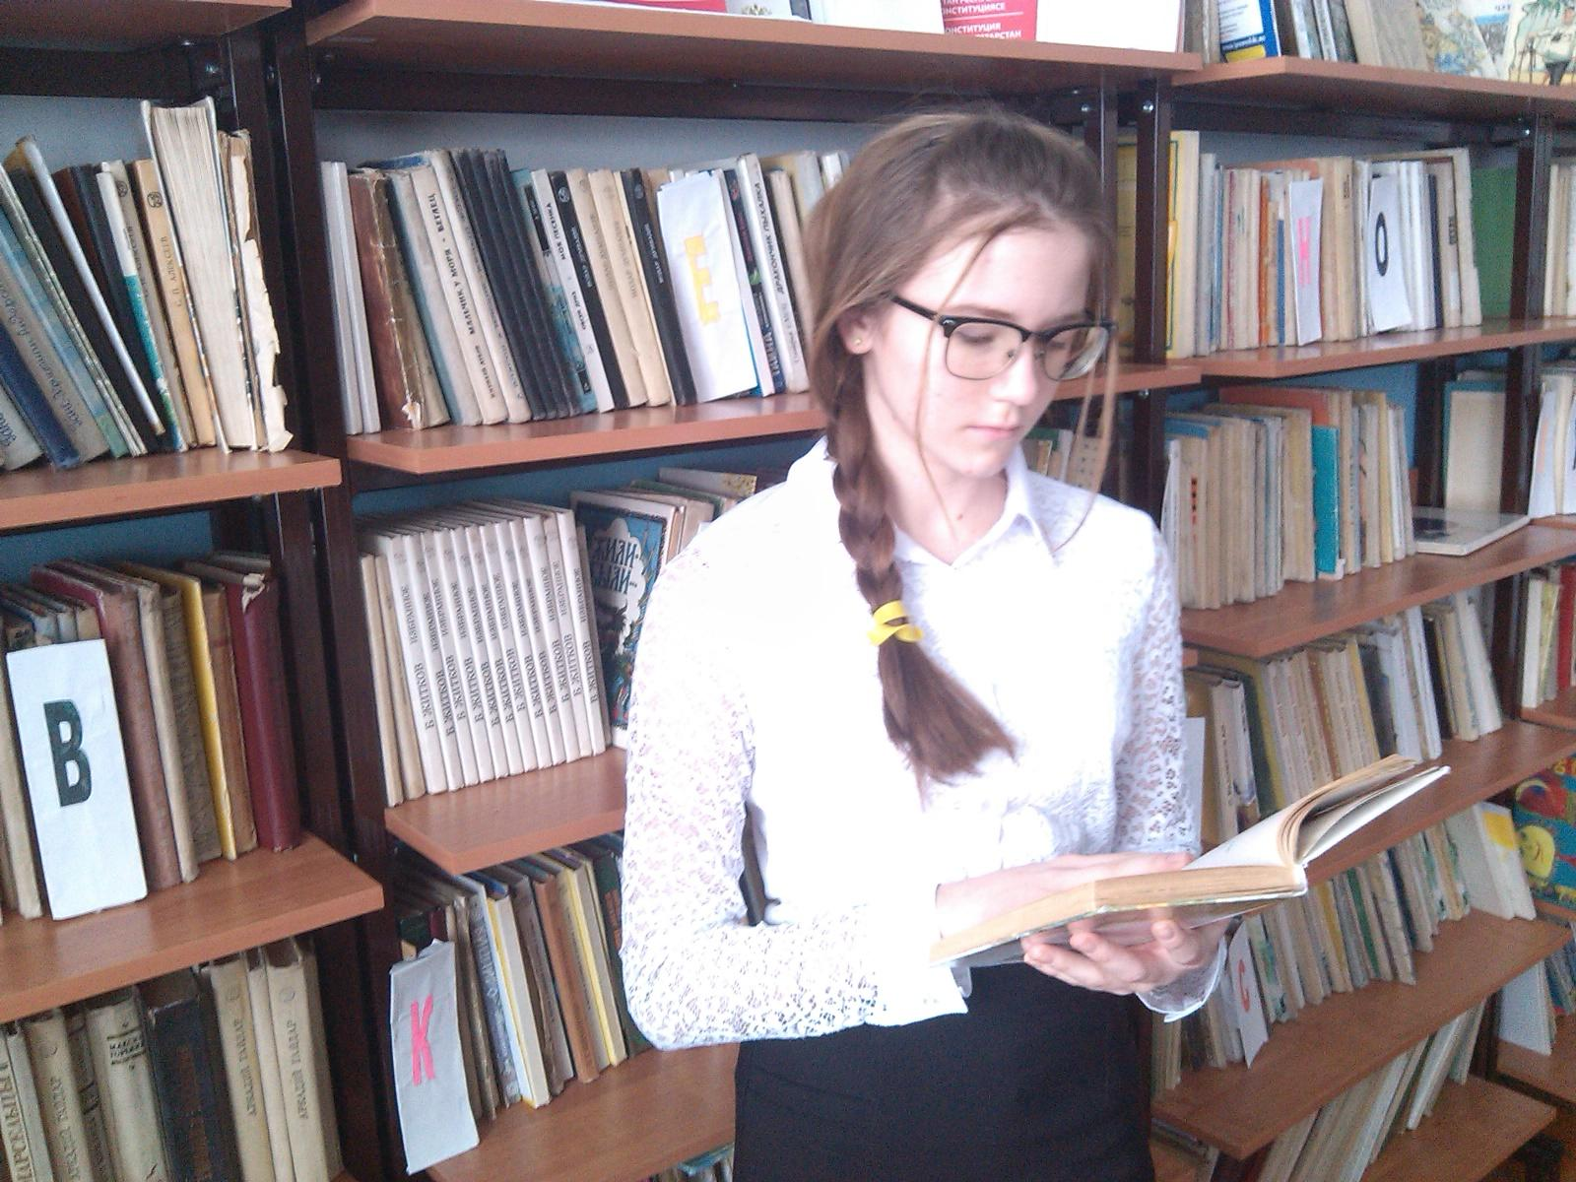
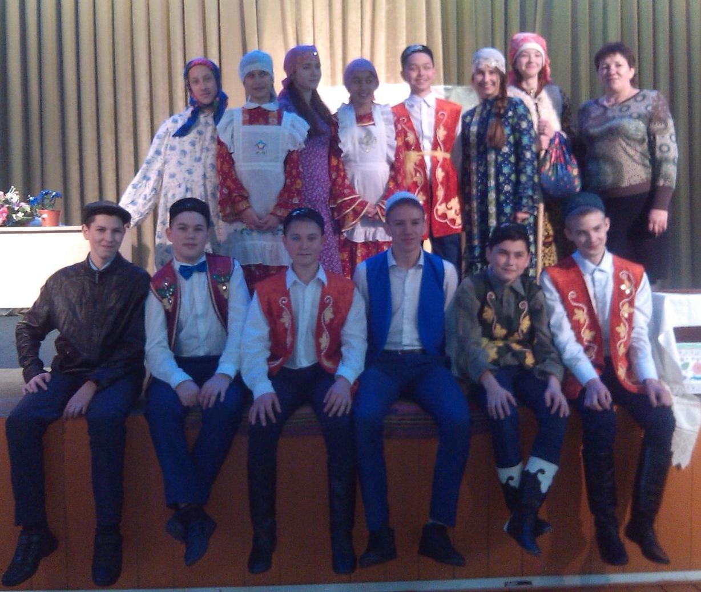
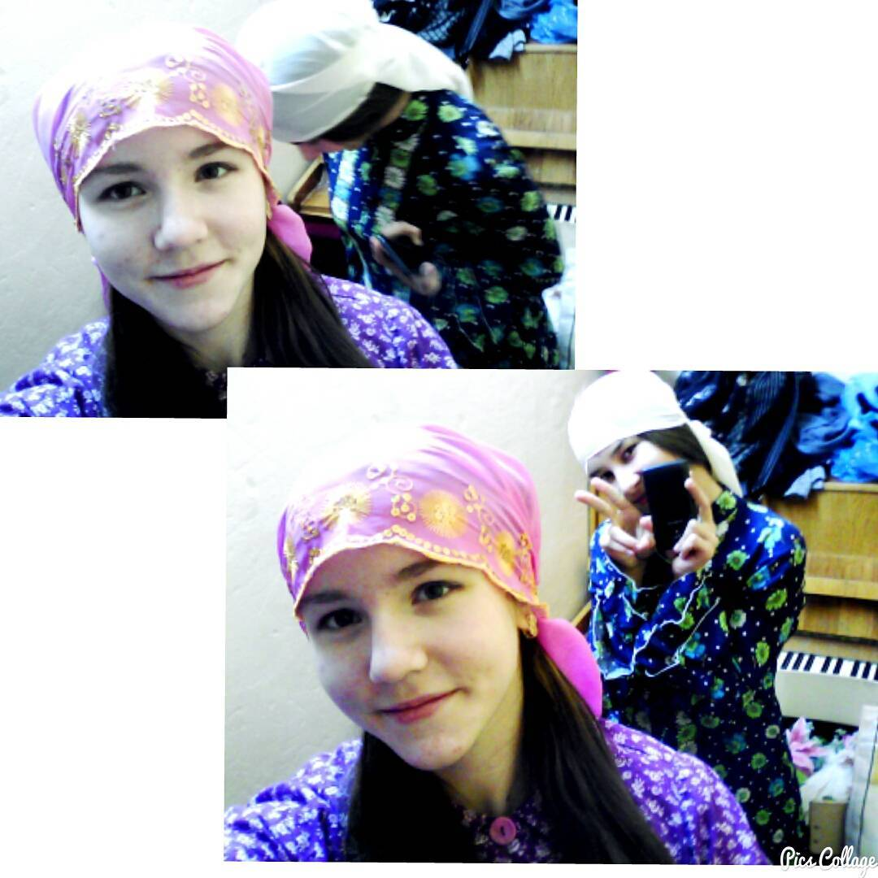
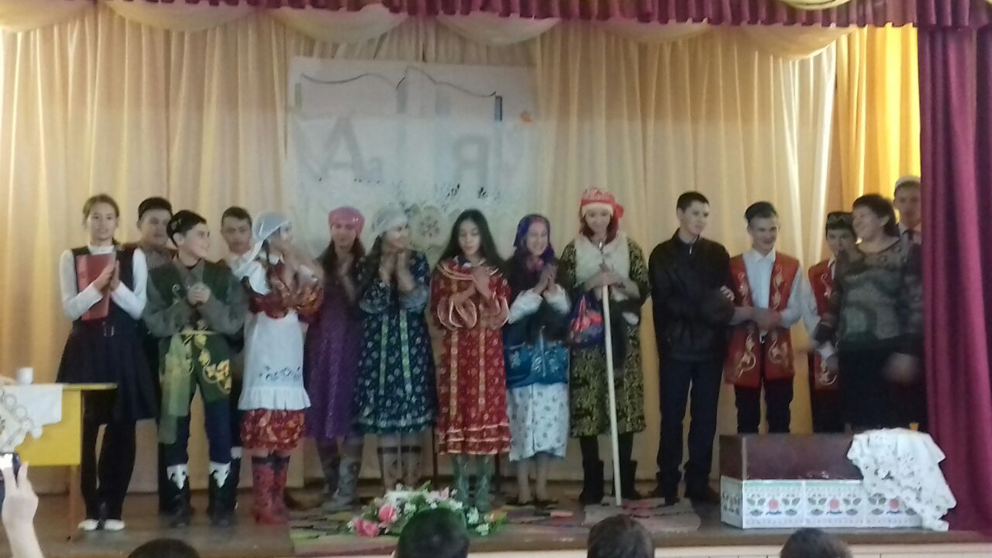
Мои хобби
В свободное от дел и учебы время, я занимаюсь рукоделием и чтением книг. А так же посещаю наш театральный кружок.

Slide 9
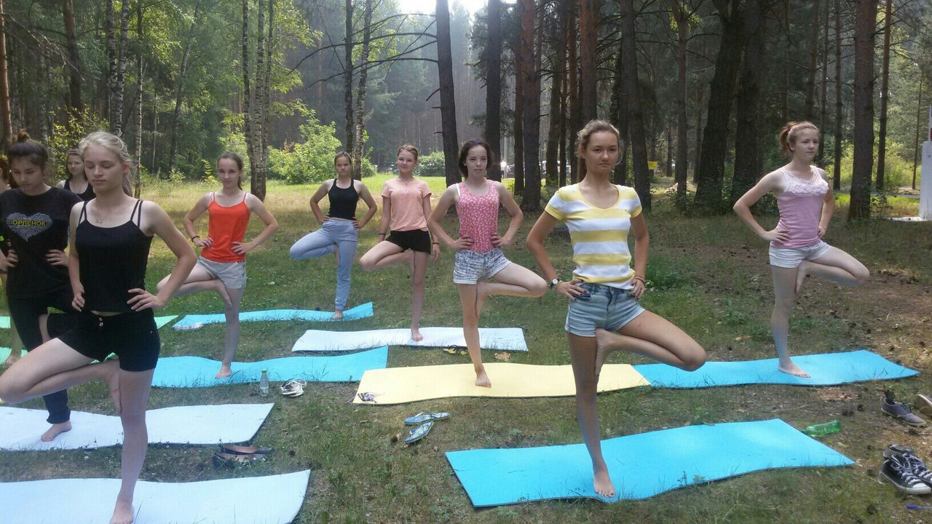
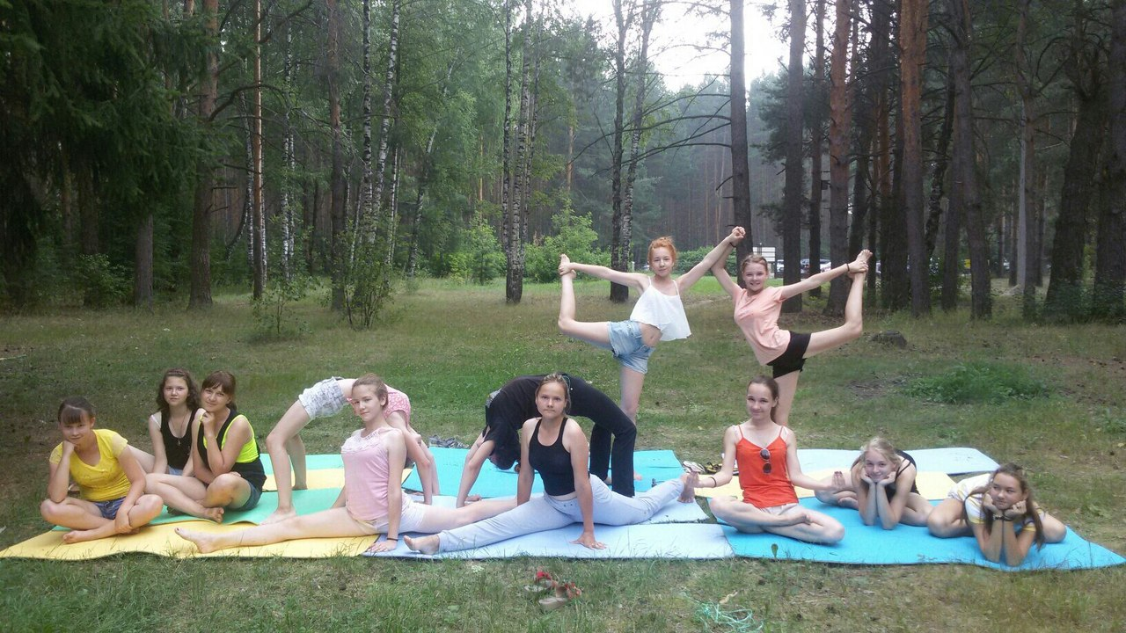
Мои хобби
Занятия йогой.

Slide 10
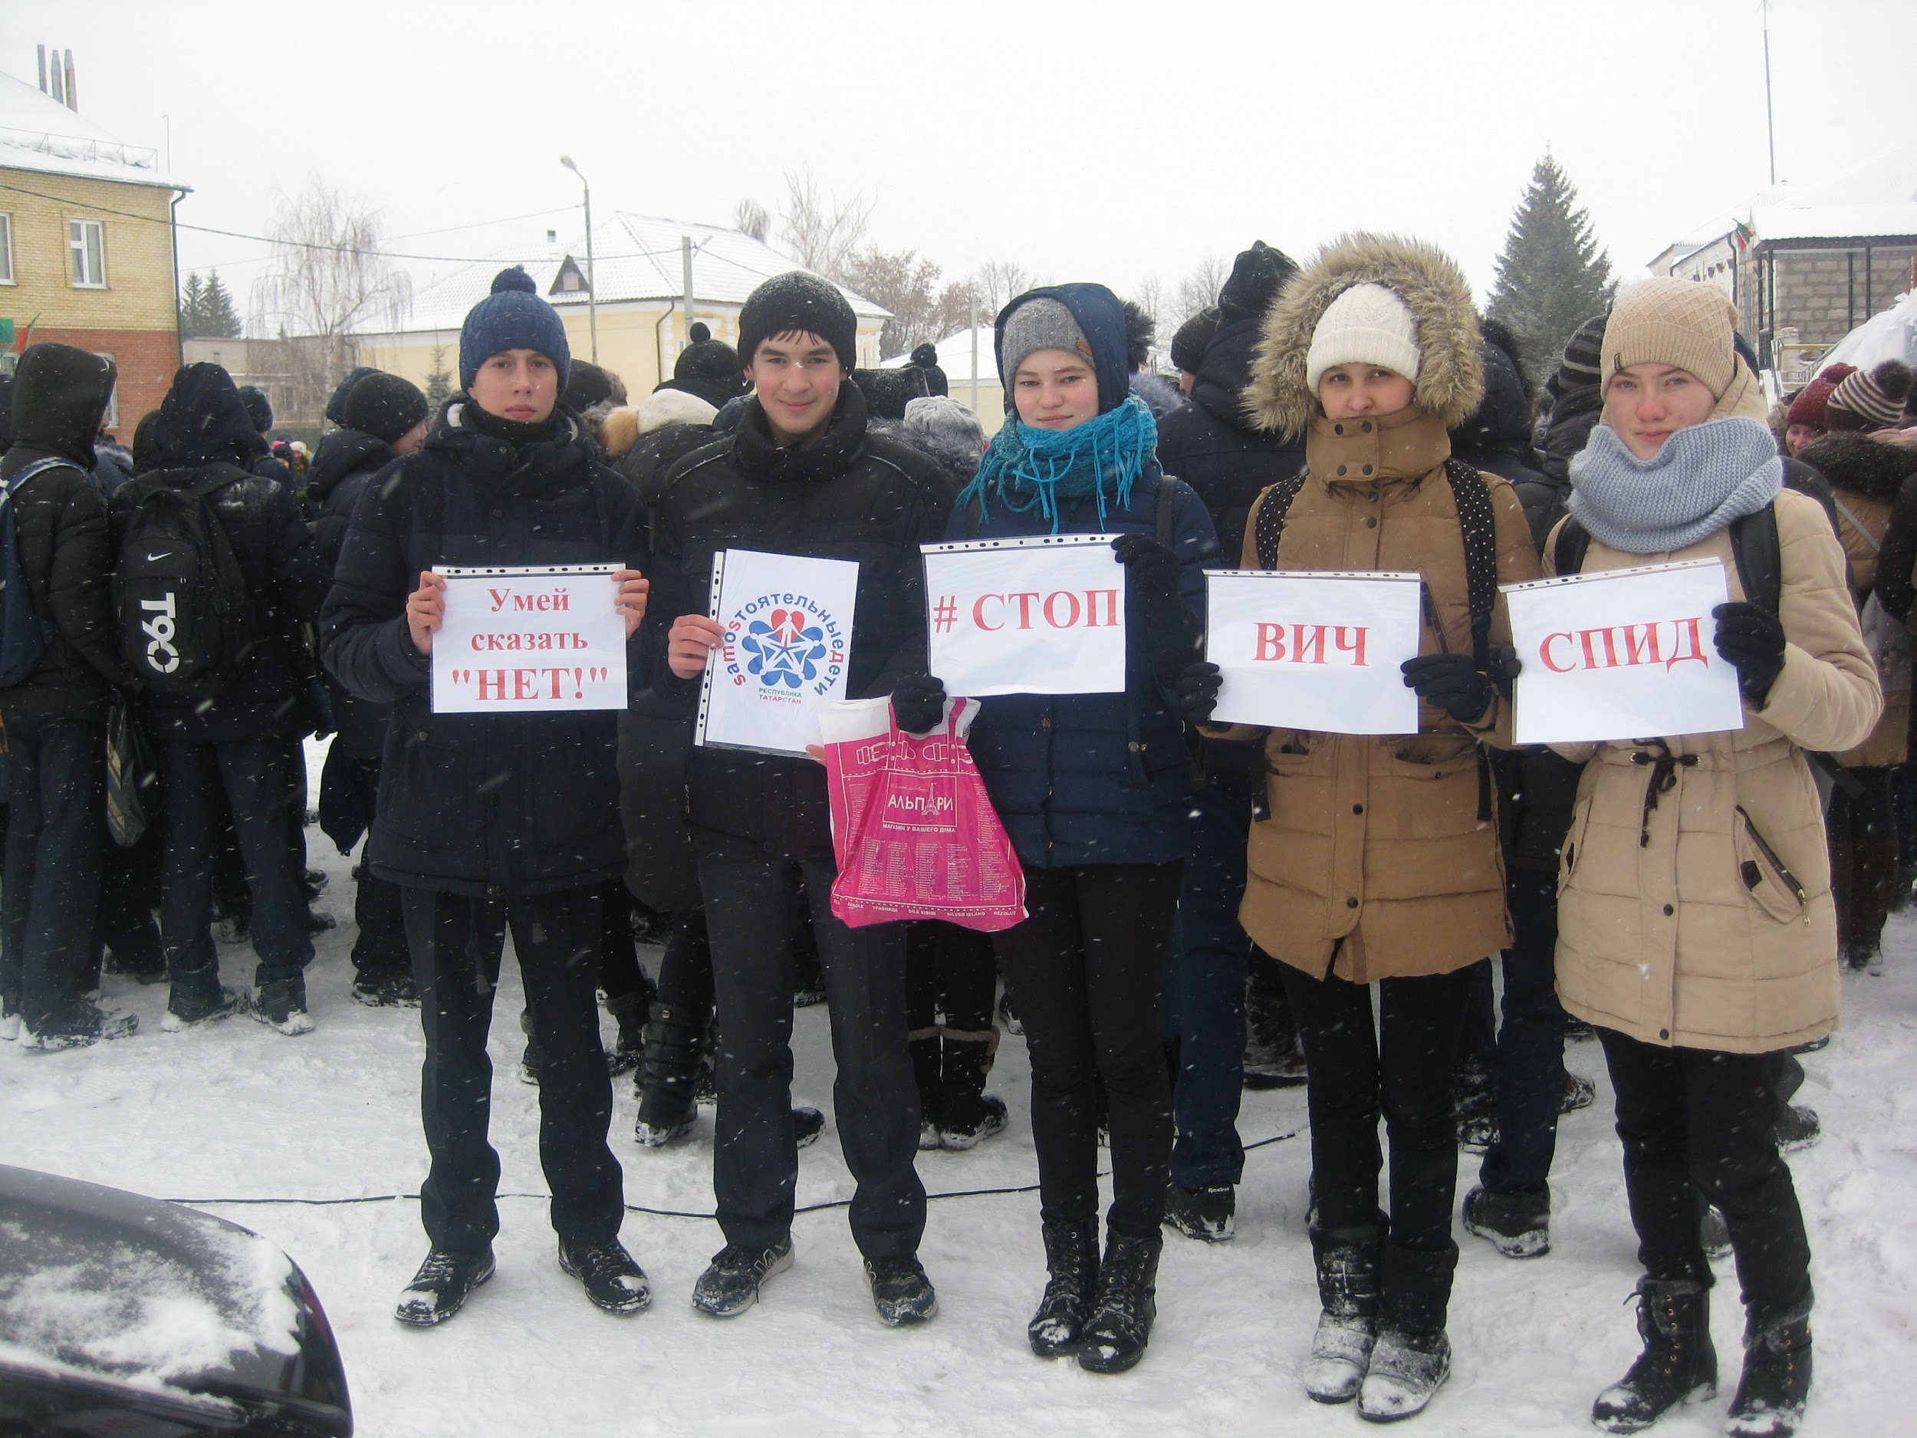
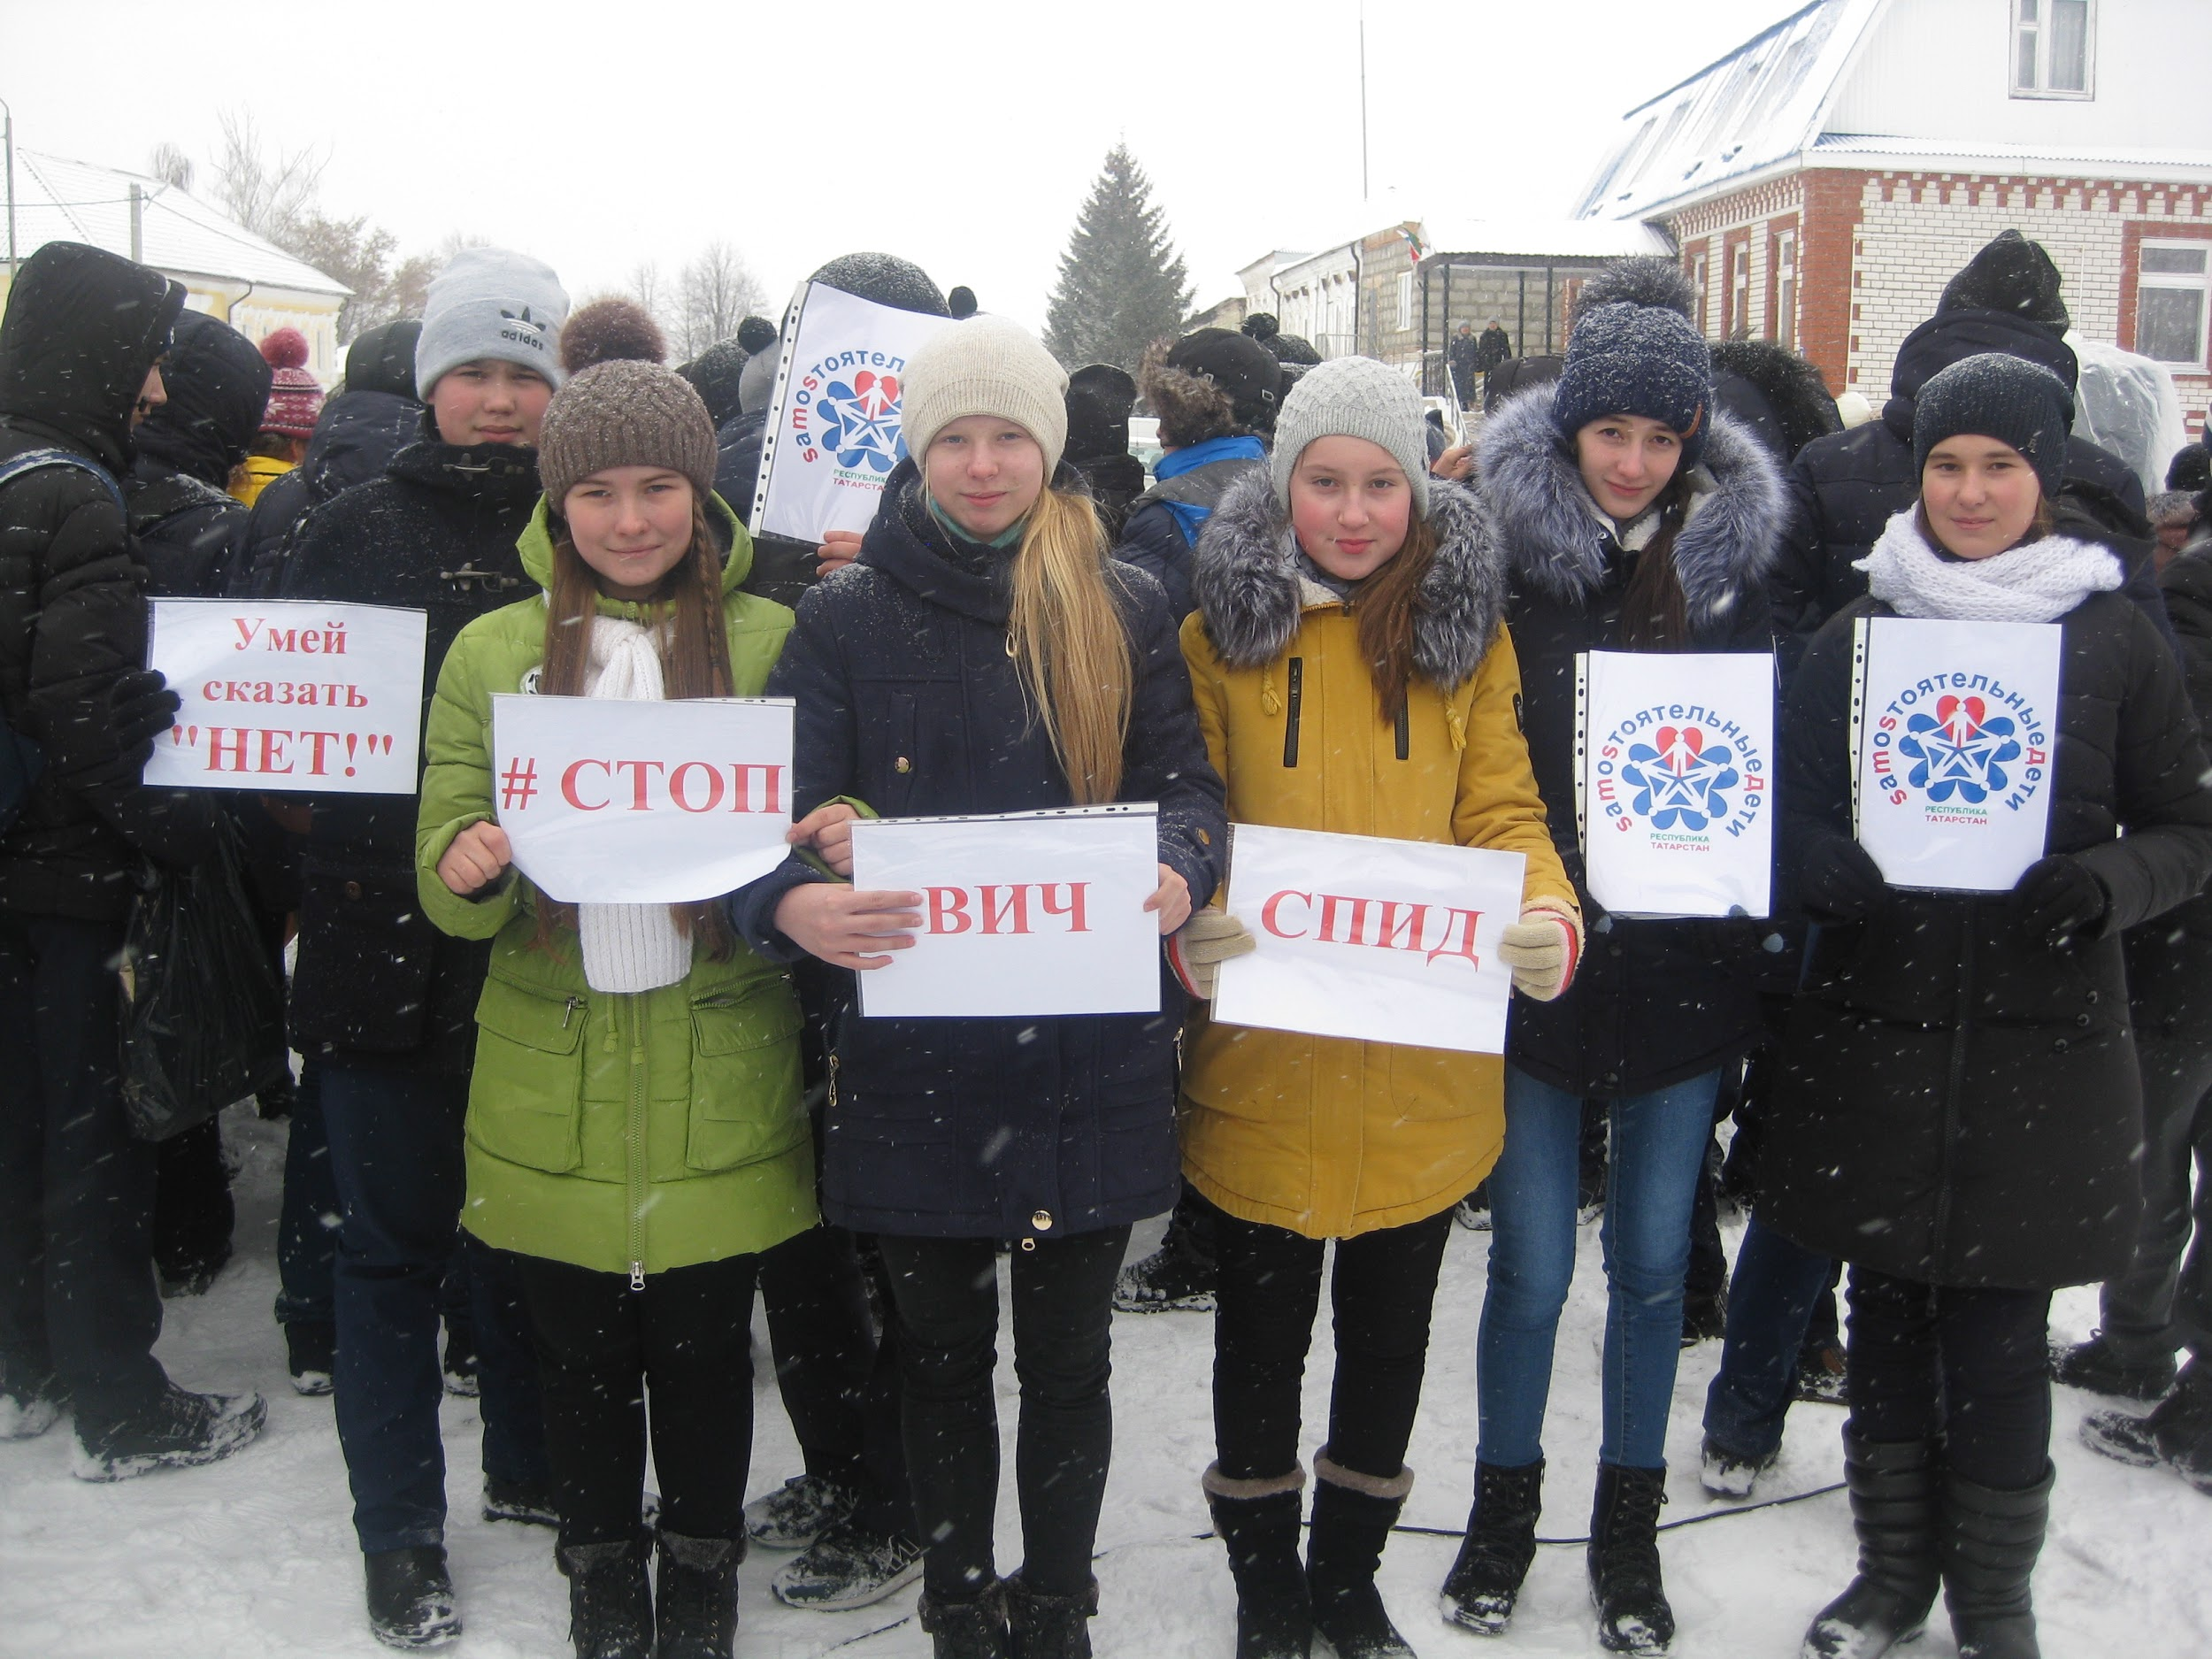
Моя деятельность
Я веду активную пропаганду здорового образа жизни. В связи с этим я с активистами школы устраивала антинаркотическую акцию #СТОПВИЧСПИД

Slide 11
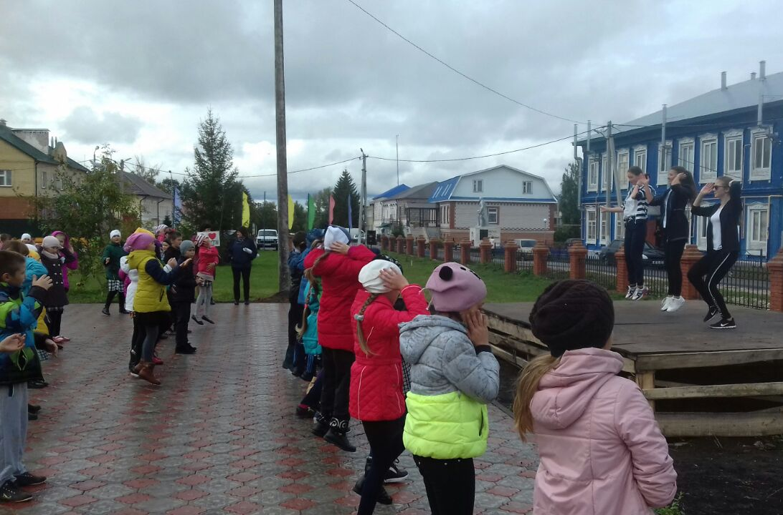
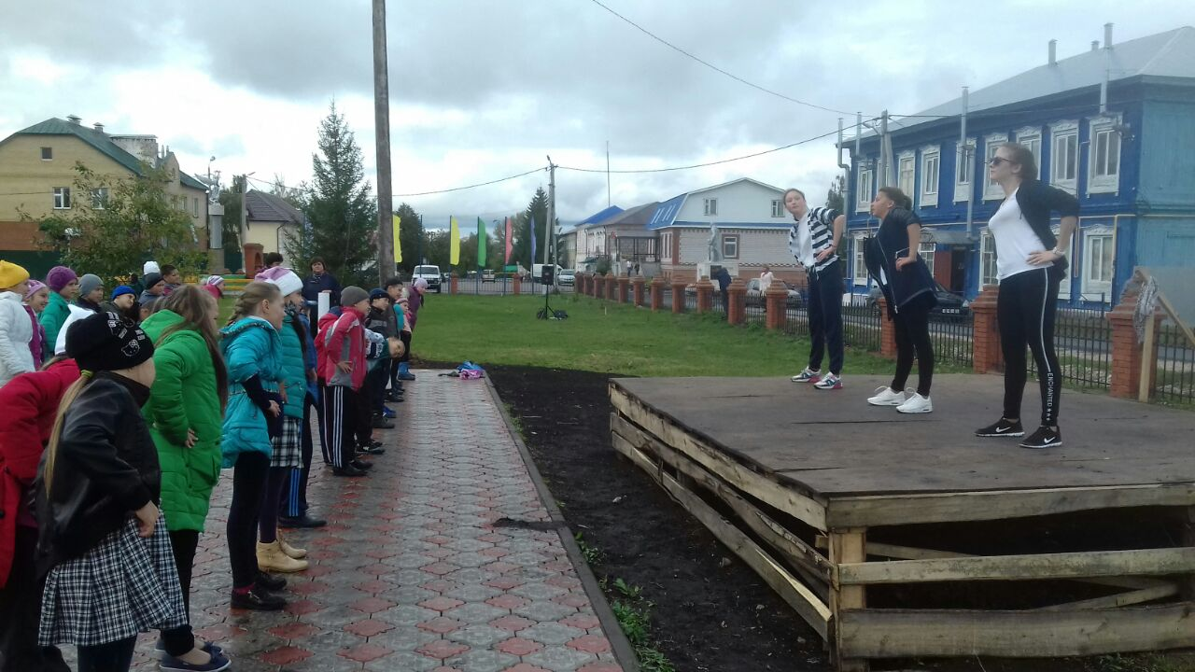
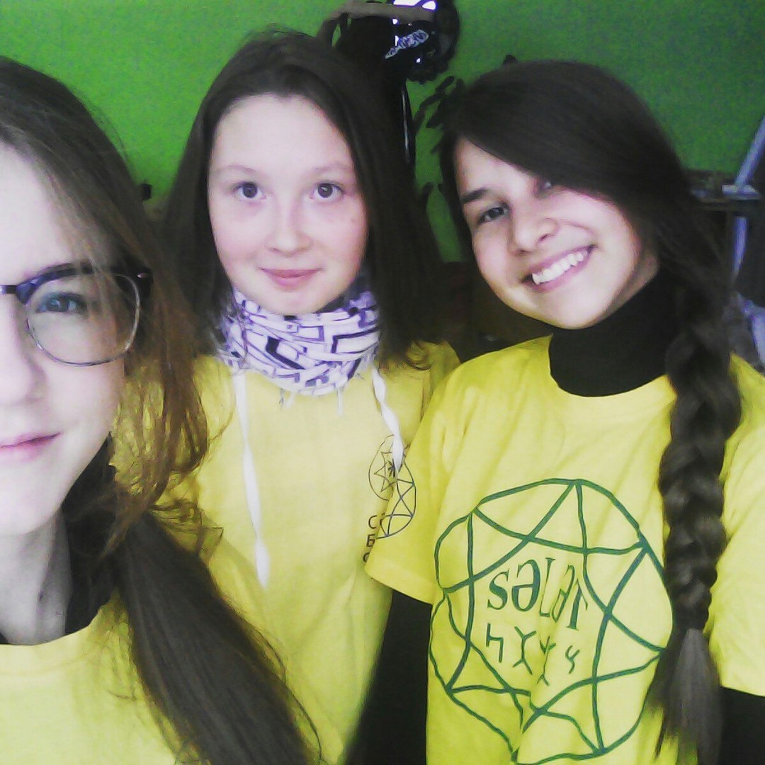

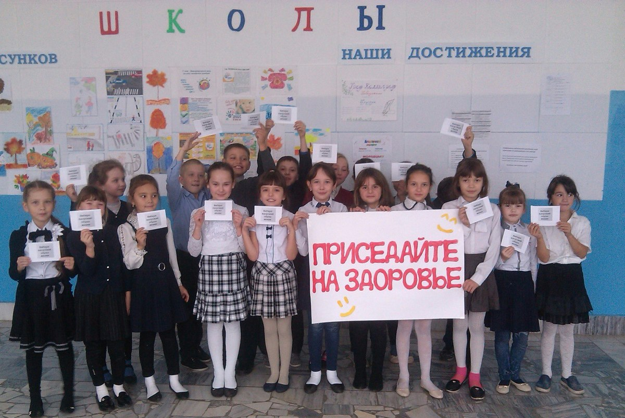
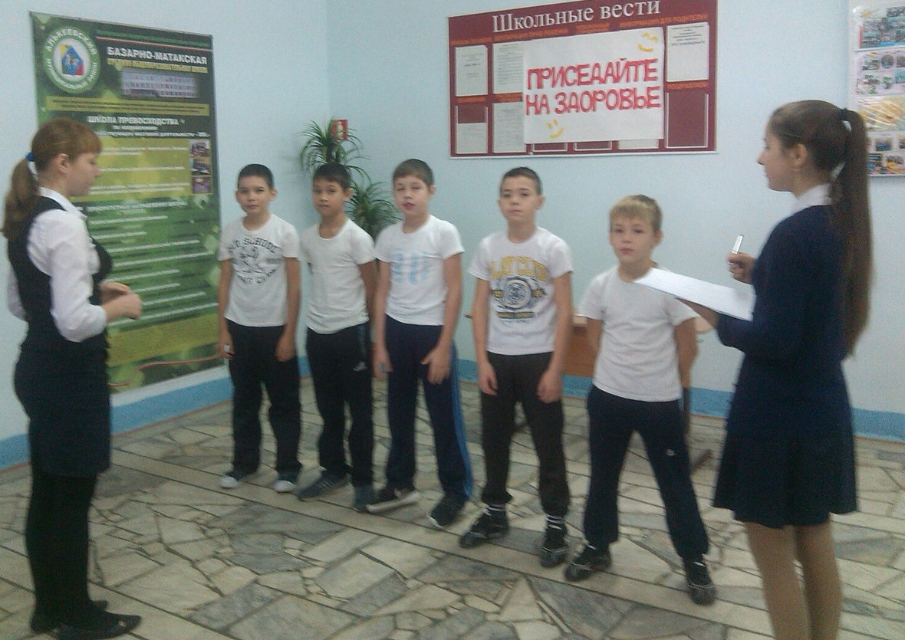
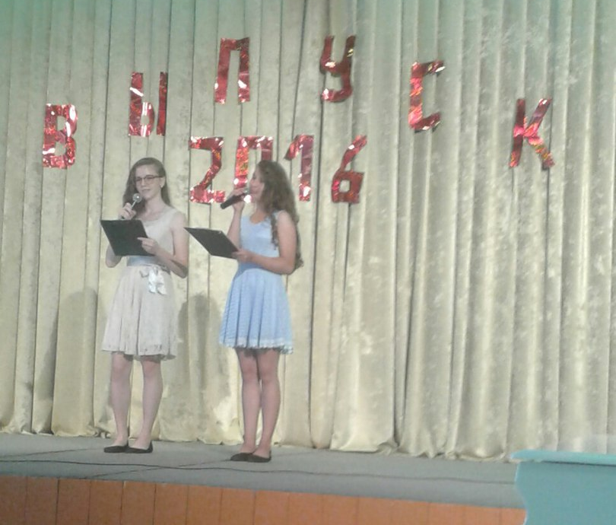
Моя деятельность
Так как я являюсь президентом школы - я участвую и провожу различные мероприятия в нашей школе.
Осенняя неделя добра
Акция от РДШ

Slide 12
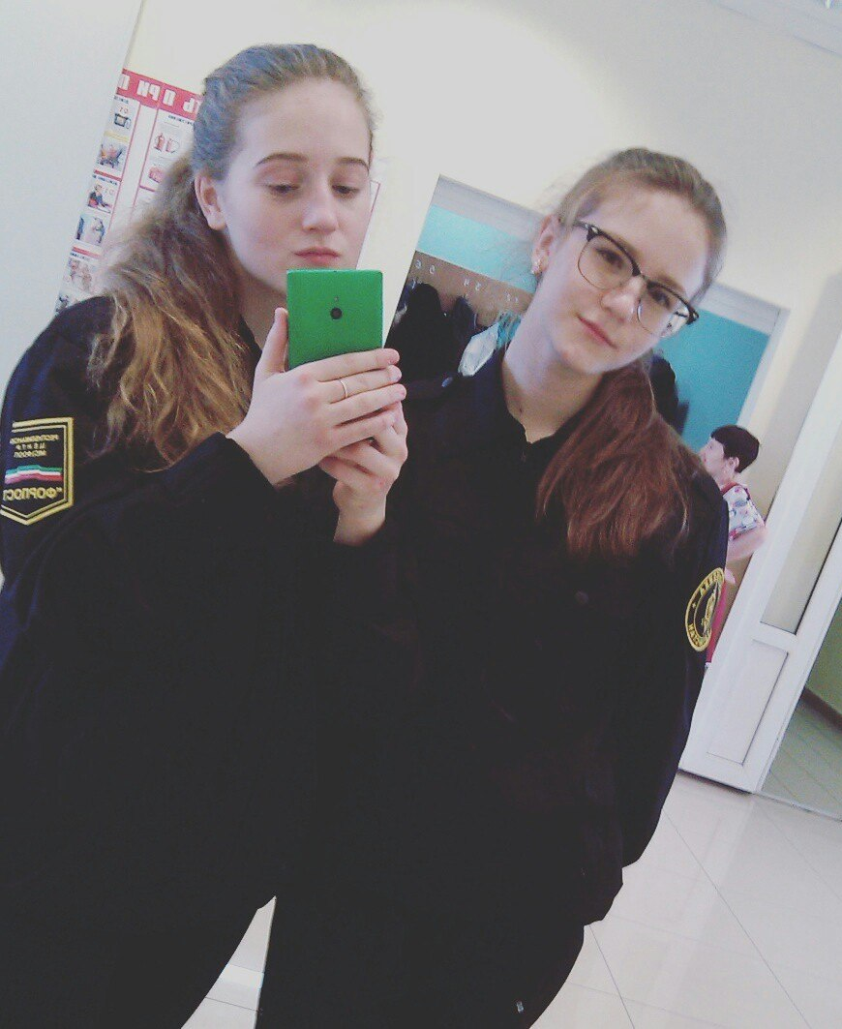
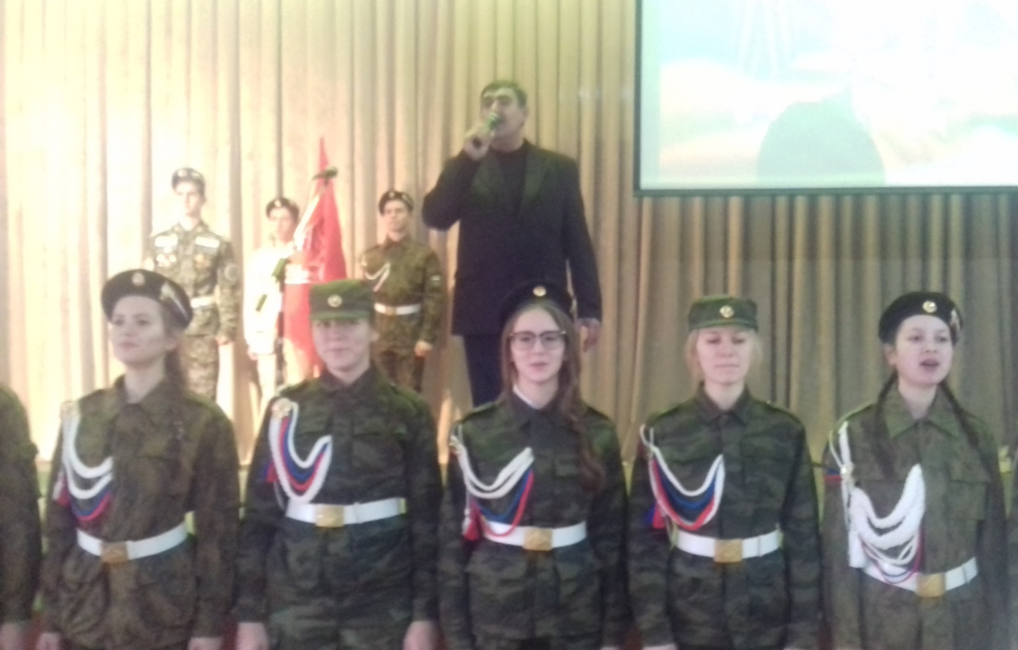
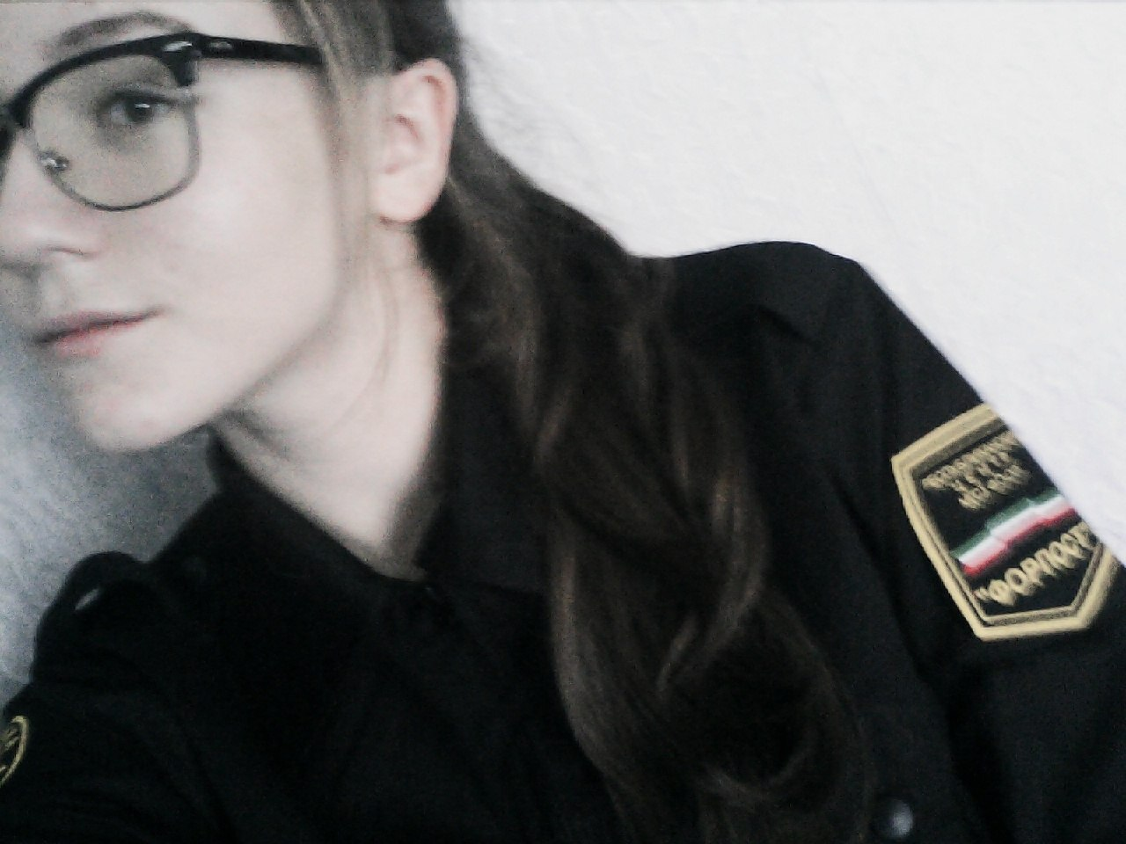
Моя деятельность
А так же я являюсь защитником правопорядка: состою в рядах Форпоста нашей школы и являюсь членом военно-патриотического клуба.

Slide 13
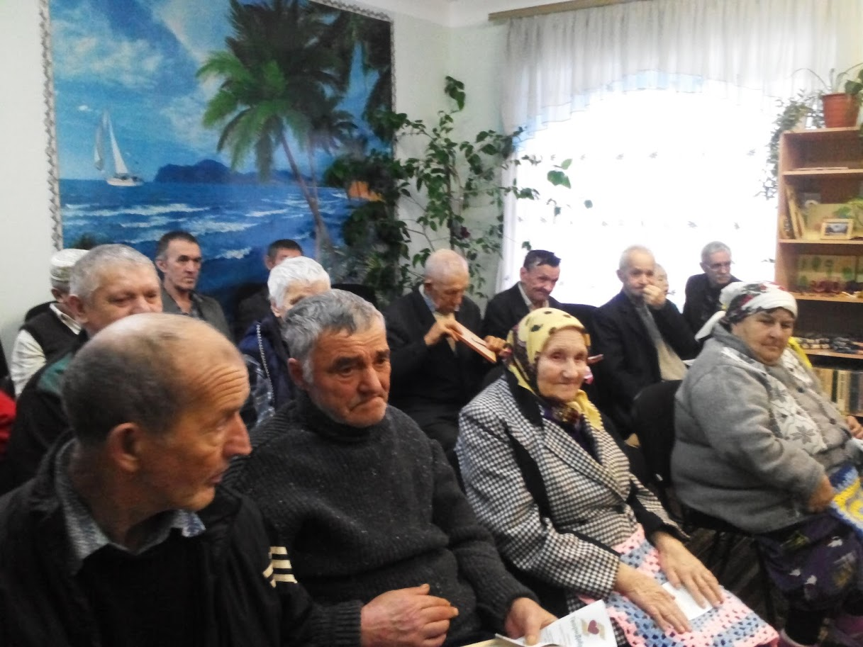

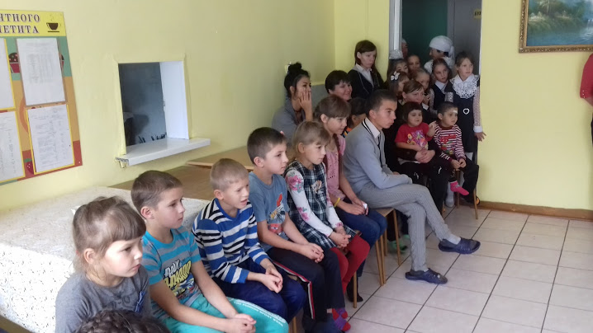
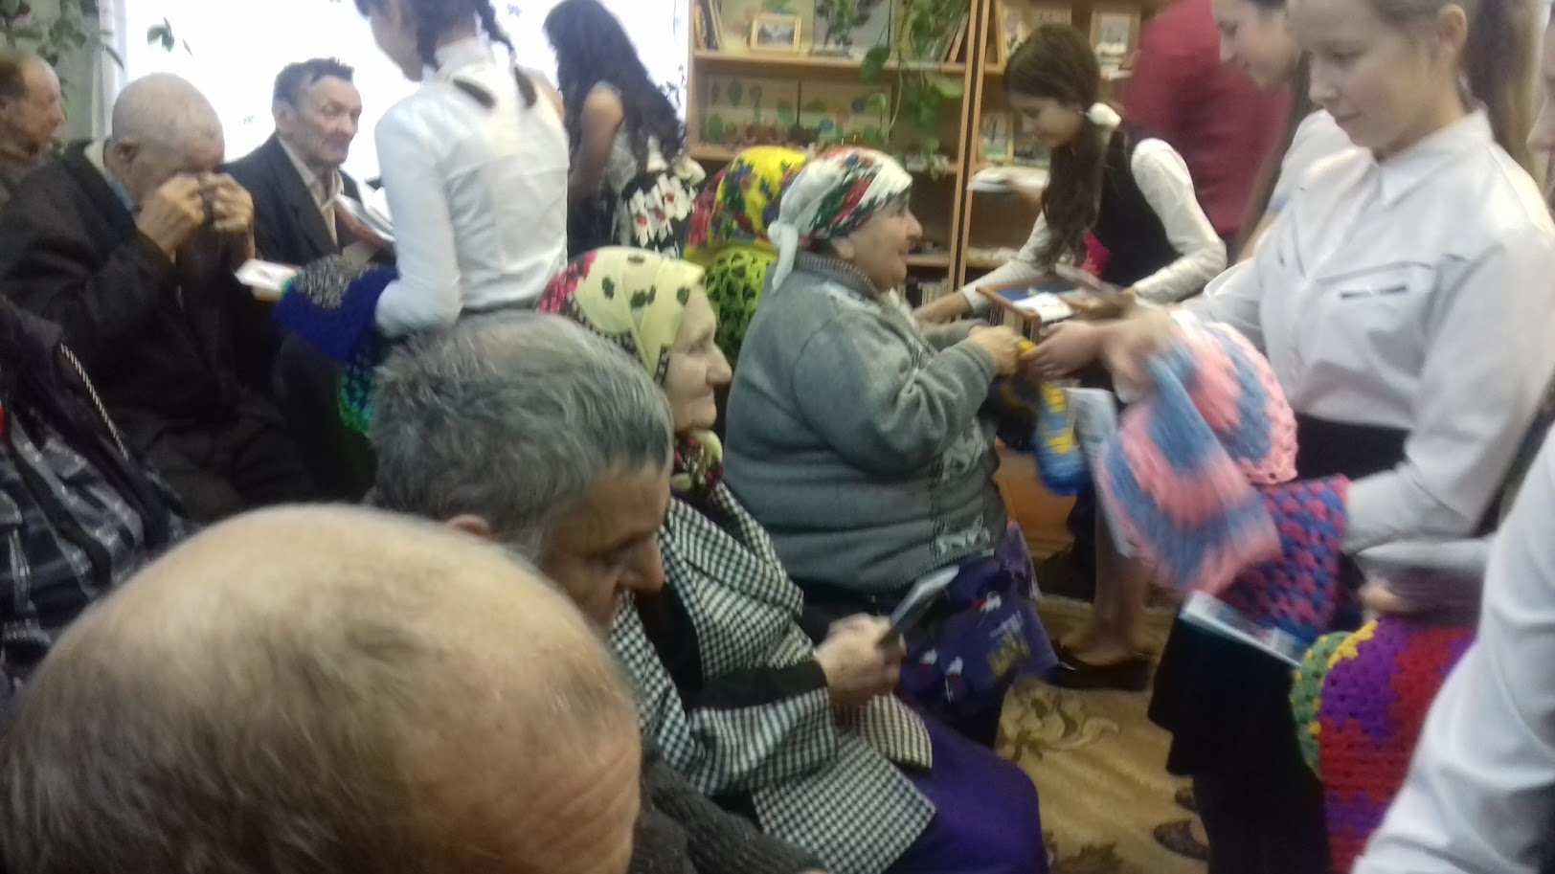

Моя деятельность
Помогаю в оказании посильной помощи дому престарелых и детскому приюту в нашем районе. А также ветеранам войны нашего села.

Slide 14
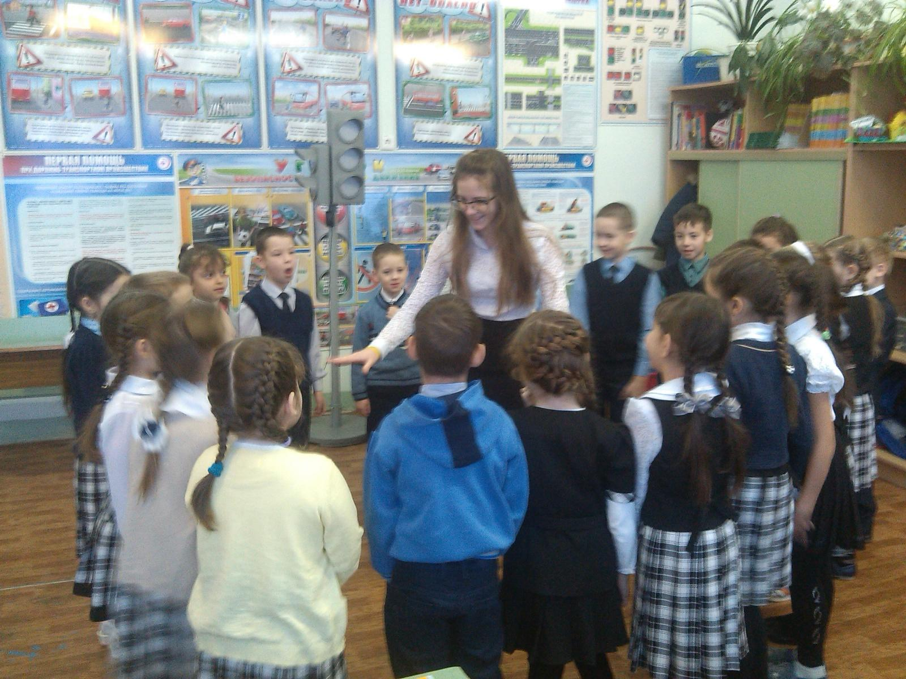
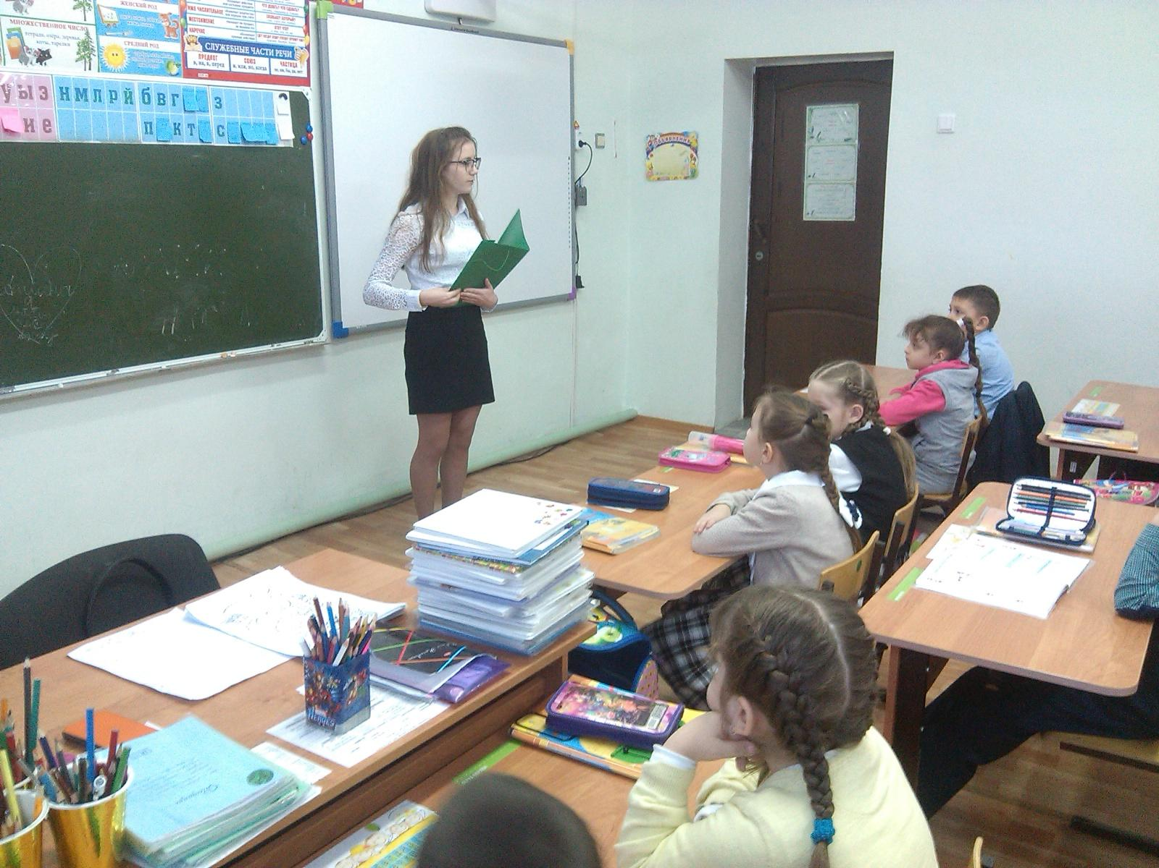
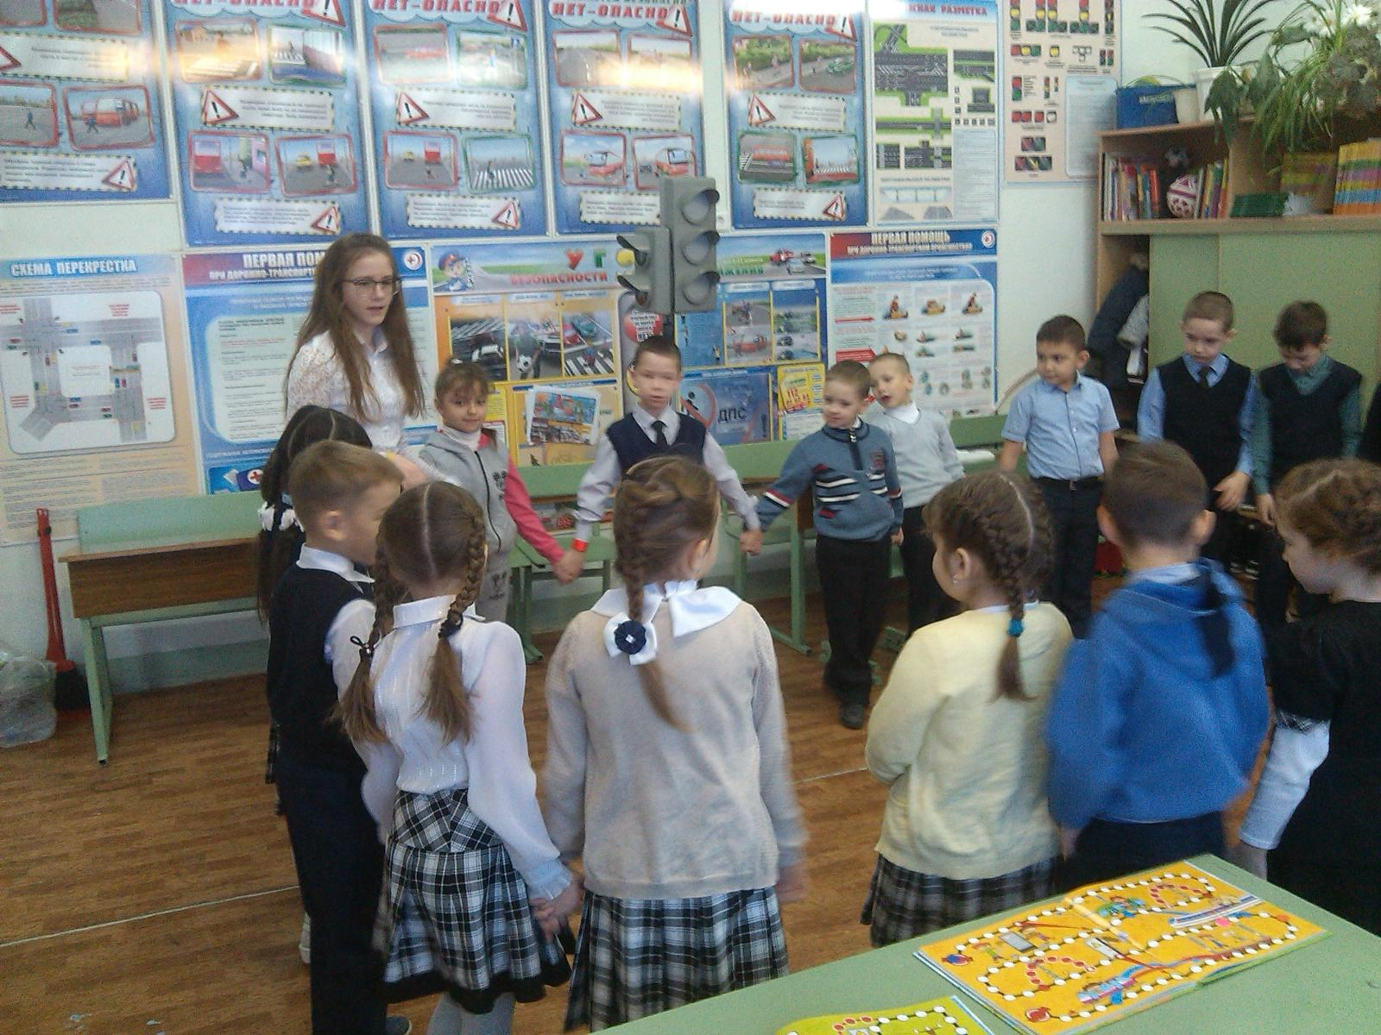
Моя деятельность
Провожу уроки в начальных классах. Рассматриваем правила дорожного движения на основе игры.

Slide 15
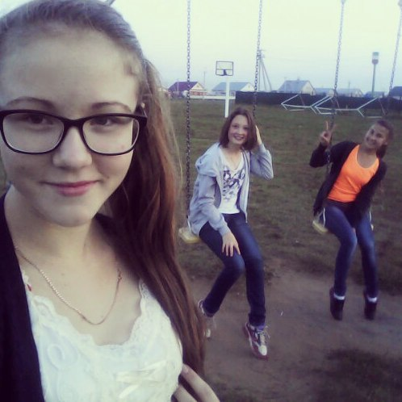
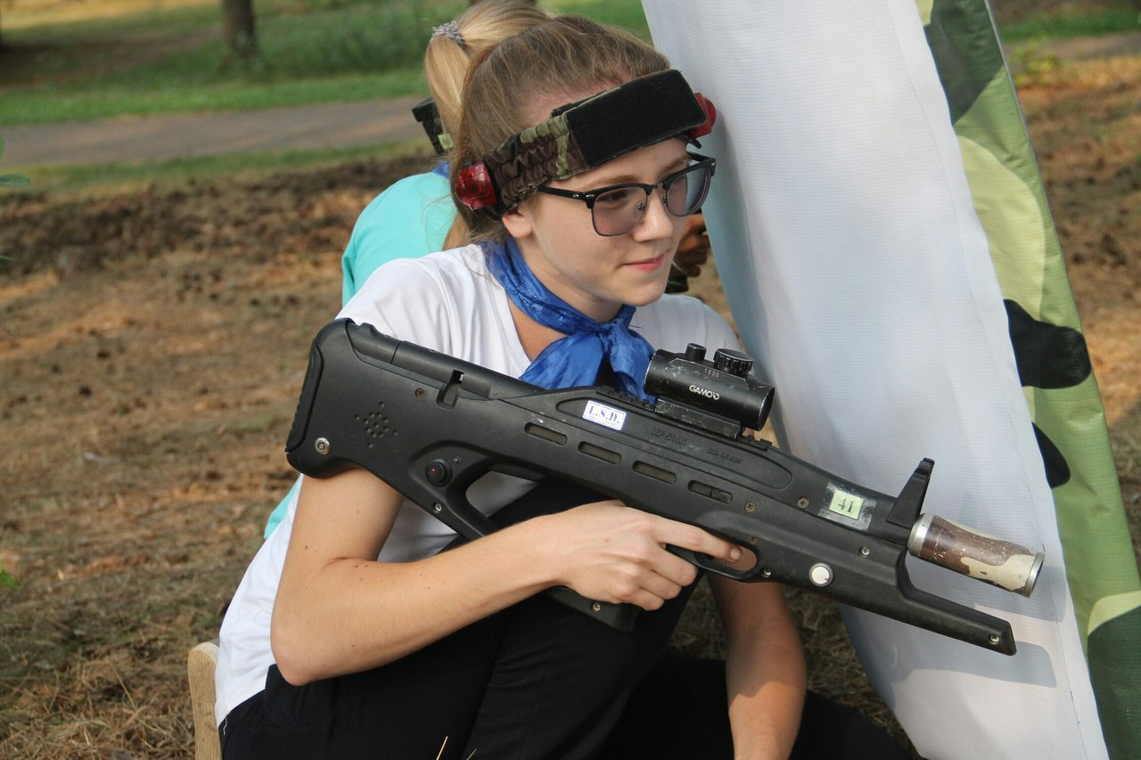

Досуг
Я не имею вредных привычек и веду здоровый образ жизни, поэтому стараюсь проводить своё свободное время на свежем воздухе со своими друзьями.

